Slide 1
STYRK-konferansen 2021 Personvern Leif Erik Nohr, jurist 16. september 2021

Slide 2
Personvern
Pasientens tilgang til egen journal
Journalsnoking

Slide 3
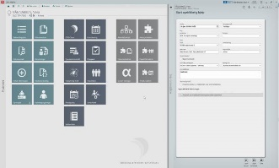
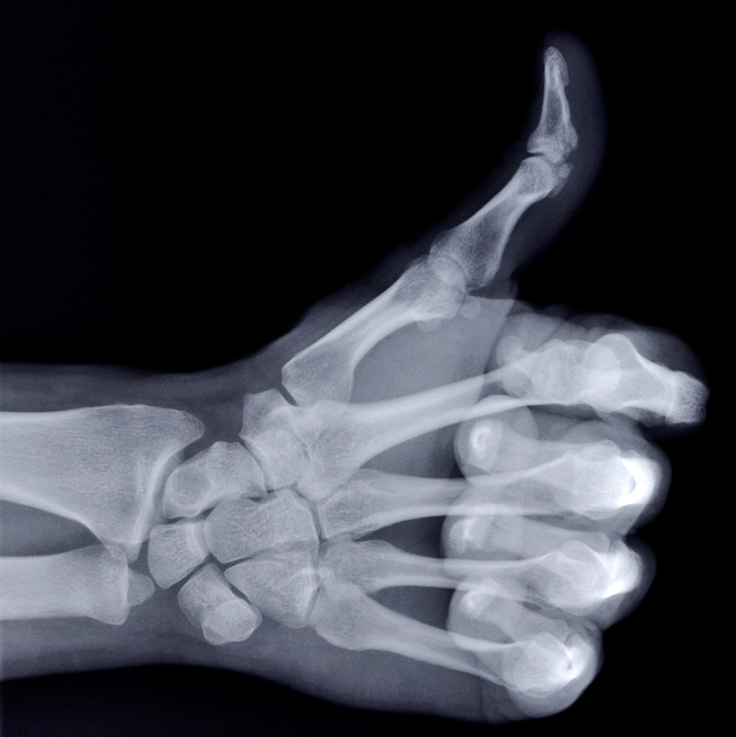
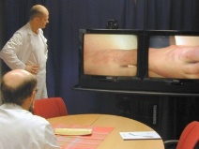
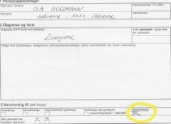
Pasientjournalen
Virksomheter som yter helsehjelp skal opprette et behandlingsrettet helseregister
Pasientjournalen er et behandlingsrettet helseregister.
En virksomhet kan ha flere behandlingsrettede helseregister (DIPS, Partus, Sectra)
Et behandlingsrettet helseregister har sitt utgangspunkt i det å dokumentere helsehjelp
Opplysningene som er registrert i pasientjournalen skal gjøres tilgjengelig for den som yter helsehjelp

Slide 4
Pasientens rettigheter
1977: Sykejournal-dommen
Pasienten har rett til å få rettet opplysninger i pasientjournalen
Pasienten har rett til å få slettet opplysninger i pasientjournalen
Pasienten kan motsette seg at journalopplysninger gjøres tilgjengelig for helsepersonell (sperring)
Pasienten har rett til innsyn i egen journal
Foreldre som har foreldreansvaret har rett på innsyn i barnets journal

Slide 5
Retten til innsyn i egen journal
Pasientens rett til innsyn i sin journal er en grunnleggende rettighet
Det følger av EUs personvernforordning
Hjemmel i norsk helselovgivning – pasient- og brukerrettighetsloven kap 5
Danner grunnlaget for andre rettigheter som sletting og retting
Pasientene er i tillegg til helsepersonell den som best har mulighet til å kvalitetskontrollere opplysningene i journalen
Gir pasienten innsyn i egen helse
Gir pasienten informasjon om hva som har blitt tilgjengeliggjort, og til hvem
Retten omfatter også tilgang til logg

Slide 6
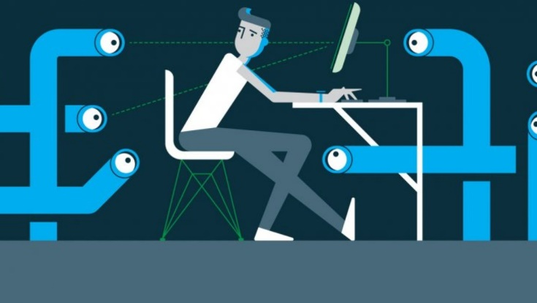
Krav til informasjonssikkerhet og internkontroll
Virksomheten må sørge for tekniske og organisatoriske tiltak for å oppnå et egnet sikkerhetsnivå
Tilgangsstyring - bestemme hvem som skal ha tilgang og når
Logging – dokumentere hvem som har hatt tilgang og til hva
Etterfølgende kontroll – En kontroll for å sikre og påvise at behandlingen utføres i samsvar med lov.
Kontroll av hvem som har hatt tilgang og om tilgangen har vært rettmessig

Slide 7
Eksempel på kontrolltiltak i UNN
I UNN skal det utføres rutinemessig stikkontroll av journalloggen minst 4 ganger i året.
Det velges et tilfeldig utvalg av tilganger gjort i kontrollperioden
De tilganger som kan forklares med inneliggende pasient osv. blir ikke kontrollert videre.
Hvis tilgang ikke kan forklares av kontrollør vil det innhentes en forklaring fra den som har tatt seg tilgang til journalen.
Henvendelser fra pasienter og helsepersonell som oppdager uforklarlige tilganger blir kontrollert fortløpende.
Mange henvendelser blir oppklart og lukket kun med kontroll av loggen, og uten at den som har fått tilgang må involveres.

Slide 8
Fordeler og ulemper ved loggføring og kontroll
Er ofte avhengig av at pasienten har innsyn i logg for å avdekke urettmessig innsyn
Logg og kontroll virker avskrekkende på de som ikke har rett til å se i journal
Kontroll muliggjør at misbruk av tilgang til journalopplysninger oppdages
Kan føre til økt saksmengde i virksomheten grunnet forespørsler om innsyn som har vært rettmessig
Kan gi økt belastning for ansatte som blir anklaget for journalsnoking
Dårlig dokumentasjon av tilgang kan føre til at ansatte med berettiget tilgang får administrative sanksjoner fra arbeidsgiver.

Slide 9
Helsenorge.no
Helsenorge.no gir pasienten innsyn i journalen over internett.
Helsenorge.no gir også tilgang til journallogg slik at pasienter kan se hvem som har hatt tilgang til journaldokumenter.
Har funksjonalitet for å sende elektronisk melding til UNN ved henvendelser om journal og logg
I UNN er erfaringen med elektroniske skjema på helsenorge.no at pasientene lettere og oftere tar kontakt med UNN om uforklarlig tilgang i journal.

Slide 11
Journalsnoking
Tilfeller hvor en person har tatt seg urettmessig tilgang til en eller flere pasienters journalopplysninger
Utgangspunktet er at tilgang til journalopplysninger krever hjemmel
Det vanligste er at en kan ta seg tilgang til journalen ved ytelse av helsehjelp
Andre tilfeller: Ved samtykke, ved dispensasjon, unntak fra taushetsplikt ved forskning og kvalitetsprosjekt eller unntak for egen læring og kvalitetssikring
Helsepersonelloven § 21a oppstiller et forbud mot å tilegne seg taushetsbelagte opplysninger utenom ytelse og administrasjon av helsehjelp, eller uten annen hjemmel i lov.

Slide 12
Konsekvenser av journalsnoking
Å tilegne seg opplysninger som man ikke har rett til er forbudt
Kan føre til administrativ sanksjon fra arbeidsgiver
Kan føre til advarsel fra helsetilsynet
I alvorlige tilfeller kan journalsnoking gi begrensning/tap av autorisasjon
I veldig alvorlige tilfeller kan journalsnoking gi bøter og fengselsstraff

Slide 13
Spørsmål?

Slide 14
Det er resultatene for pasienten som teller! Vi gir den beste behandling

